Slide 1
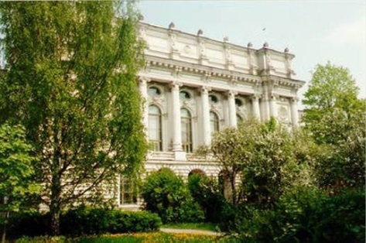
Система менеджмента качества технического университета (на примере СПбПУ)
Санкт-Петербургский государственный политехнический университет
Сентябрь 2014

Slide 2
Актуальность
Политика государства в сфере образования
Задача повышения качества образования, поставленные в Концепции модернизации российского образования
Повышение уровня требований всех заинтересованных сторон к образовательным услугам
Развитие СМК включено в федеральные программы:
Инновационная образовательная программа (2007-2008 гг.)
Программа Национального исследовательского университета (2010–2014 гг.)
Программа повышения конкурентоспособности вуза – «5-100-2020» (2013–2018 гг.)

Slide 3
Что такое «качество образования»
Под качеством образования понимается характеристика системы образования, отражающая степень соответствия реальных достигаемых результатов образовательной деятельности нормативным требованиям, социальным и личностным ожиданиям (А.И. Субетто).
Понятие «качество образования» относится и к результату, и к процессу, поскольку понятие «образование» распространяется на образование как результат, и на образование как образовательный процесс, позволяющий получить необходимый результат.

Slide 4
Обобщенная карта процессов СПбГПУ
Процессы общего управления СПбГПУ
Стратегическое планирование и управление
Работа коллегиальных органов управления
Оперативное управление по направлениям деятельности
Реорганизация процессов и структуры СПбГПУ
Процессы СМК СПбГПУ, требуемые стандартом ISO 9001:2011
Основные рабочие процессы СПбГПУ
Проектирование и разработка образовательных программ
Основной воспитательно-образовательный процесс (процесс обучения)
Подготовка кадров высшей квалификации (аспирантура, докторантура)
Научно-исследовательская, консалтинговая и инновационная деятельность
Вспомогательные рабочие процессы СПбГПУ (процессы ресурсного обеспечения)
Notes:
СМК СПбГПУ базируется на принципах менеджмента качества в соответствии с требованиями стандартов ISO 9000:2000.
В основу реализации СМК СПбГПУ положен процессный подход.
В качестве основных бизнес-процессов в СПбГПУ определены следующие:
проектирование и разработка образовательных программ,
процесс обучения,
подготовка кадров высшей квалификации,
научно-исследовательская, консалтинговая и инновационная деятельность.

Slide 5
Комплексная оценка деятельности подразделений ФГАОУ ВО «СПбПУ»
Для принятия управленческих решений необходимы методики, позволяющие оценить деятельность структурных подразделений.
Внутренний контроль качества деятельности подразделений ФГБОУ ВПО «СПбГПУ» (элементы СМК) включает:
внутренний рейтинг институтов СПбПУ:
- на основе аддитивной свертки;
оценку деятельности институтов институтов по методике паспорта подразделения:
- на основе анализа иерархий Т.Саати.

Slide 6
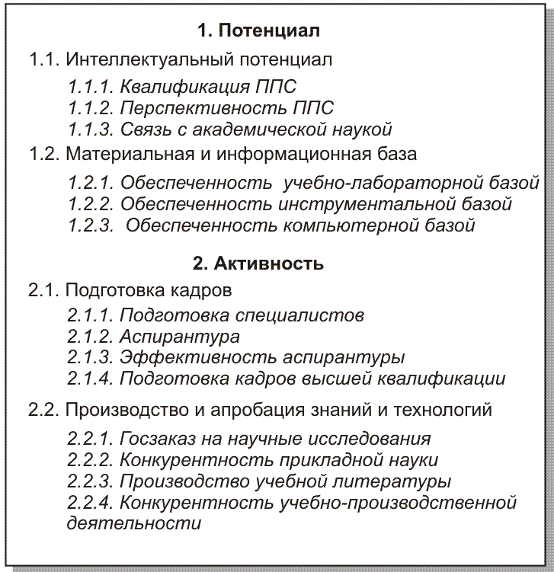
Методика внутреннего рейтинга СПбГПУ. Локальные критерии для институтов
Количество локальных критериев – 14.
Исходные данные по критериям распределены на 36 показателей.

Slide 7
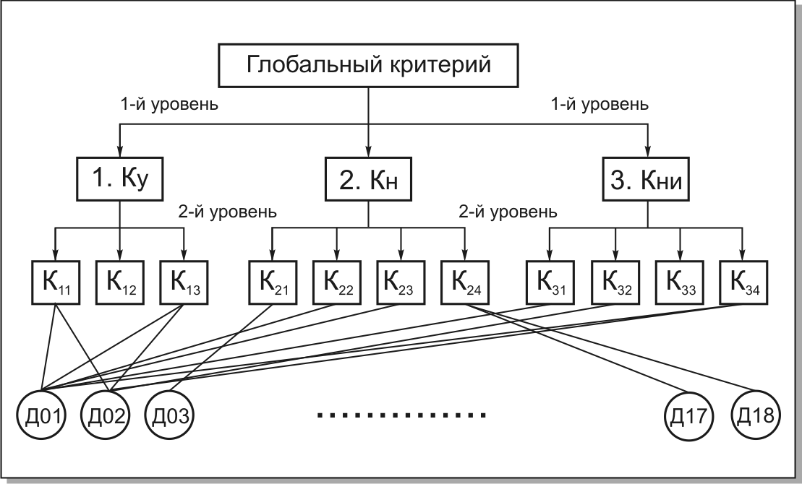
Структура и состав показателей паспорта подразделения

Slide 8
Результаты
Для совершенствования системы менеджмента качества в СПбПУ разработаны 2 методики: - методика внутреннего рейтинга институтов СПбПУ, - методика формирования паспорта подразделения.
Проведена апробация методик на институтах СПбПУ и доказано их преимущество для анализа показателей.
Проведена комплексная оценка деятельности подразделений, отражающая выполнение требований Минобрнауки России и уровень активности институтов СПбПУ.
Успешно решена задача работы: развитие методов управления качеством в техническом университете на основе совершенствования существующих методик и учета специфики учреждений высшего образования.
Задача на ближайшую перспективу: адаптация методики мониторинга эффективности вузов к подразделениям СПбПУ.

